Slide 1


XIN CHÀO CÁC EM!
CHÀO MỪNG CÁC EM ĐẾN VỚI BÀI HỌC NGÀY HÔM NAY!

Slide 2

BÀI 8.
NGHỆ THUẬT TRANG TRÍ ĐỒ GIA DỤNG

Slide 3


NỘI DUNG BÀI HỌC
01
Quan sát
02
Thực hiện
04
Vận dụng
03
Thảo luận

Slide 4
PHẦN 1.
QUAN SÁT

Slide 5
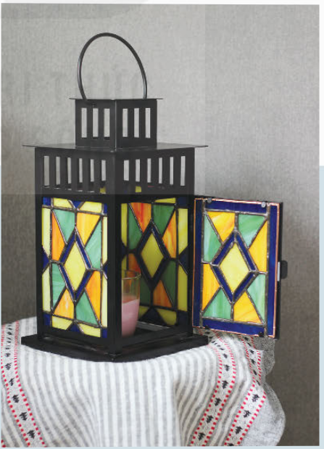
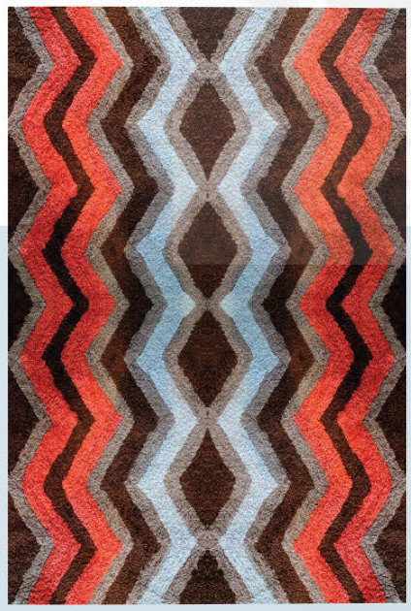
THẢO LUẬN NHÓM
Quan sát hình ảnh và trả lời câu hỏi
Màu sắc trong thiết kế đồ gia dụng dưới đây có tính biểu tượng như thế nào cho trường phái mĩ thuật?
Hình ảnh nào trong những thiết kế này tạo ấn tượng đối với em? Vì sao?
Em sẽ khai thác vẻ đẹp trong tạo hình của trường phái nào để thiết kế, trang trí sản phẩm mĩ thuật của mình?
Đèn để bàn
Khăn trải bàn

Slide 6
KẾT LUẬN
Tính biểu tượng cho trường phái mĩ thuật của các màu sắc trong thiết kế đồ gia dụng: sử dụng nhiều gam màu nóng – lạnh với các mức độ khác nhau trong cùng một đồ vật.
Hình ảnh trong những thiết kế này tạo ấn tượng: việc kết hợp các hình ảnh, có tính chất đối xứng với nhau, lặp lại những đường nét, bố cục để tạo sự hài hoà về tổng thể cho đồ vật.

Slide 7
PHẦN 2.
THỂ HIỆN

Slide 8
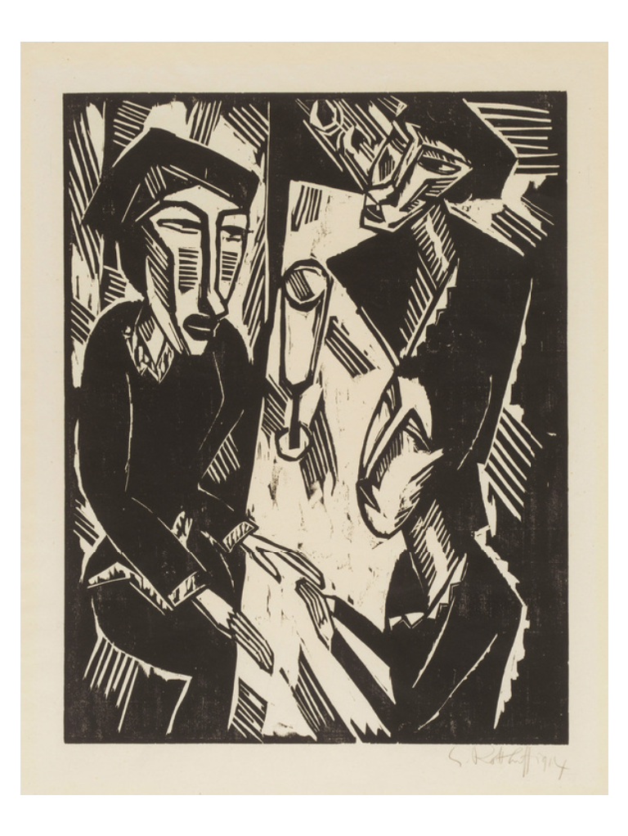

Nhiệm vụ 1: Quan sát tranh của hoạ sĩ Karl Schmidt-Rottluff và tìm hiểu các bước gợi ý khai thác tạo hình của trường phái Biểu hiện trong trang trí một chiếc hộp đựng đồ dùng học tập
Hãy tìm hiểu các bước gợi ý khai thác tạo hình của trường phái Biểu hiện trong trang trí một chiếc hộp và nắp hộp đựng đồ dùng học tập?
Ba người trên bàn – Karl Schmidt-Rottluff

Slide 9
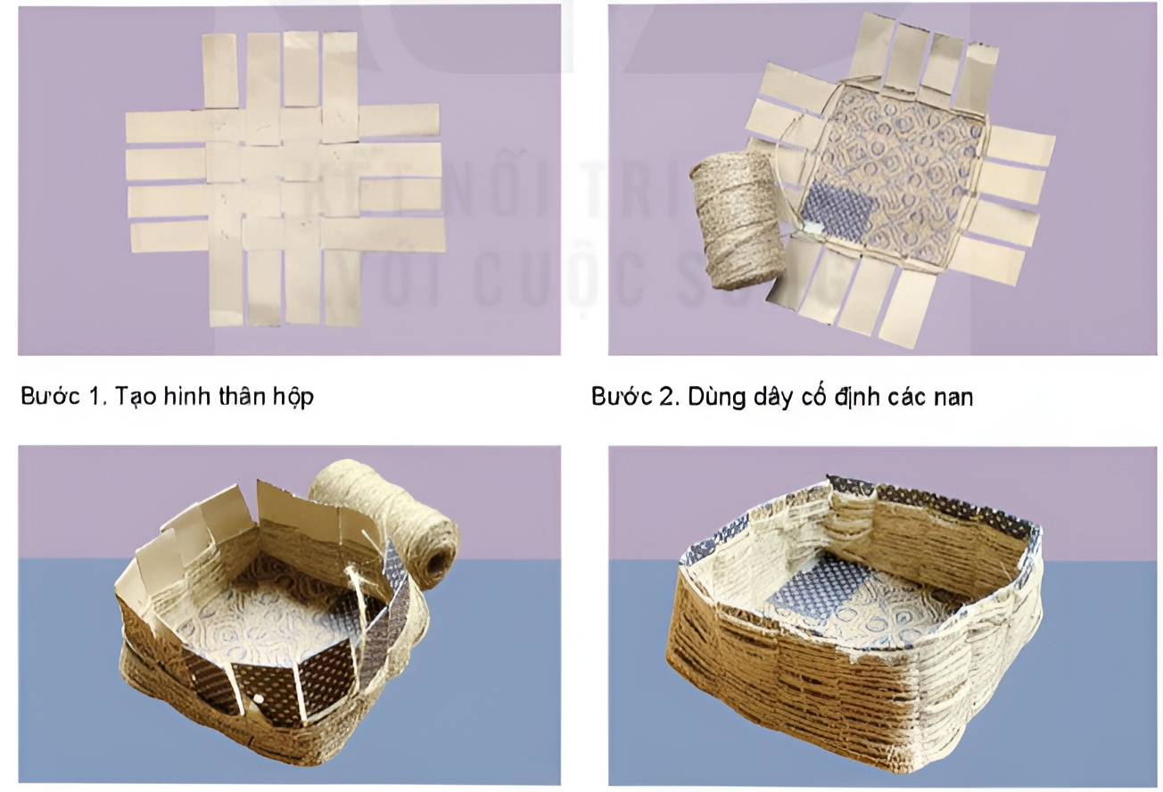
CÁC BƯỚC TRANG TRÍ CHIẾC HỘP
Bước 1.
Tạo hình thân hộp
Bước 2.
Phác nét xây dựng bố cục
Bước 3.
Vẽ màu vào hình
Bước 4.
Hoàn thiện sản phẩm

Slide 10
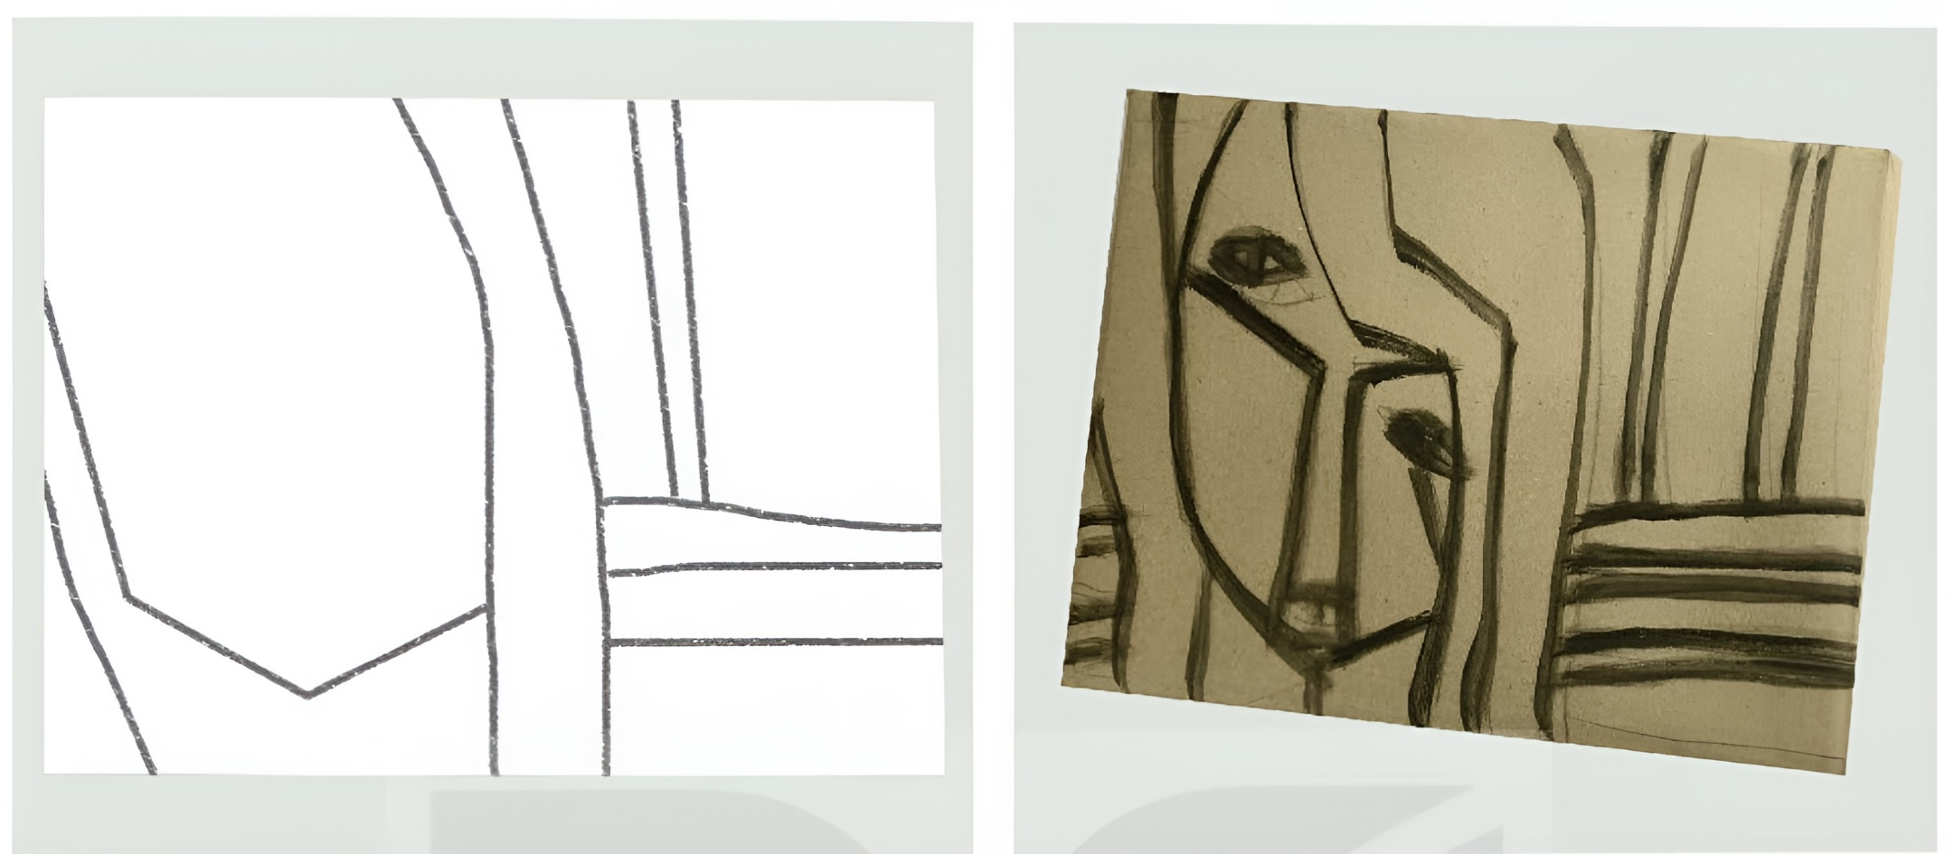
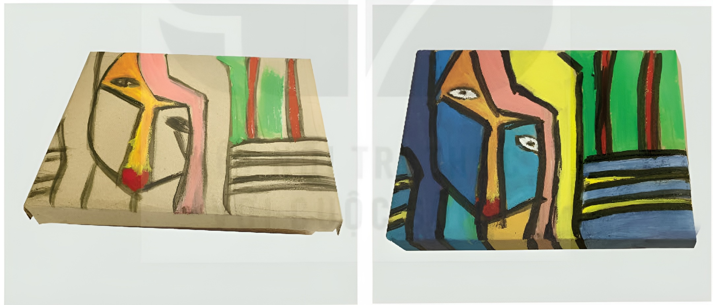
CÁC BƯỚC TRANG TRÍ NẮP HỘP
Bước 1.
Phác nét, xây dựng bố cục
Bước 2.
Khai thác cách tạo hình trong tác phẩm và vẽ lên nắp hộp
Bước 3.
Vẽ màu vào hình
Bước 4.
Hoàn thiện sản phẩm

Slide 11
EM CÓ BIẾT
Việc khai thác vẻ đẹp tạo hình của trường phái nghệ thuật hiện đại như Ấn tượng, Lập thể, Biểu hiện.... vào thiết kế sản phẩm mĩ thuật ứng dụng góp phần đưa nghệ thuật gần gũi hơn với công chúng và cuộc sống tạo nên những sản phầm hắp dẫn.

Slide 12
Nhiệm vụ 2: Thiết kế và trang trí một đồ gia dụng theo trường phái nghệ thuật thời kì hiện đại mà em yêu thích
Yêu cầu: Hãy thiết kế và trang trí một đồ gia dụng theo trường phái nghệ thuật thời kì hiện đại mà em yêu thích.
Loại đồ gia dụng: lựa chọn vật liệu sẵn có và phù hợp kĩ năng thực hiện của bản thảo để tạo dáng.
Ý tưởng: lựa chọn những hình vẽ mô phẳng phong cách tạo hình của một trường phái mĩ thuật yêu thích
Cần chú ý vẻ đẹp trong cách xử lí kết hợp màu sắc, đường nét, bố cục,...khi mô phỏng sản phẩm.

Slide 13
PHẦN 3.
THẢO LUẬN

Slide 14


THẢO LUẬN NHÓM
Em đã lựa chọn và thiết kế đồ gia dụng nào? Mục đích sử dụng là gì?
Bạn đã khai thác vẻ đẹp tạo hình của trường phải nghệ thuật nào trong thiết kế sản phẩm?
Bạn ấn tượng với sản phẩm thiết kế nào? Vì sao?
Giới thiệu về sản phẩm và ý tưởng trang trí sản phẩm của em cho các bạn. Hãy cho biết sản phẩm thiết kế của em đã khai thác tính tượng trưng, tính biểu tượng của trường phái nghệ thuật thể hiện trên sản phẩm như thế nào.

Slide 15
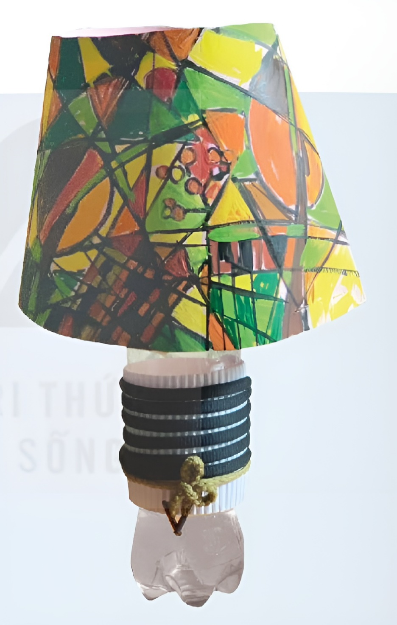
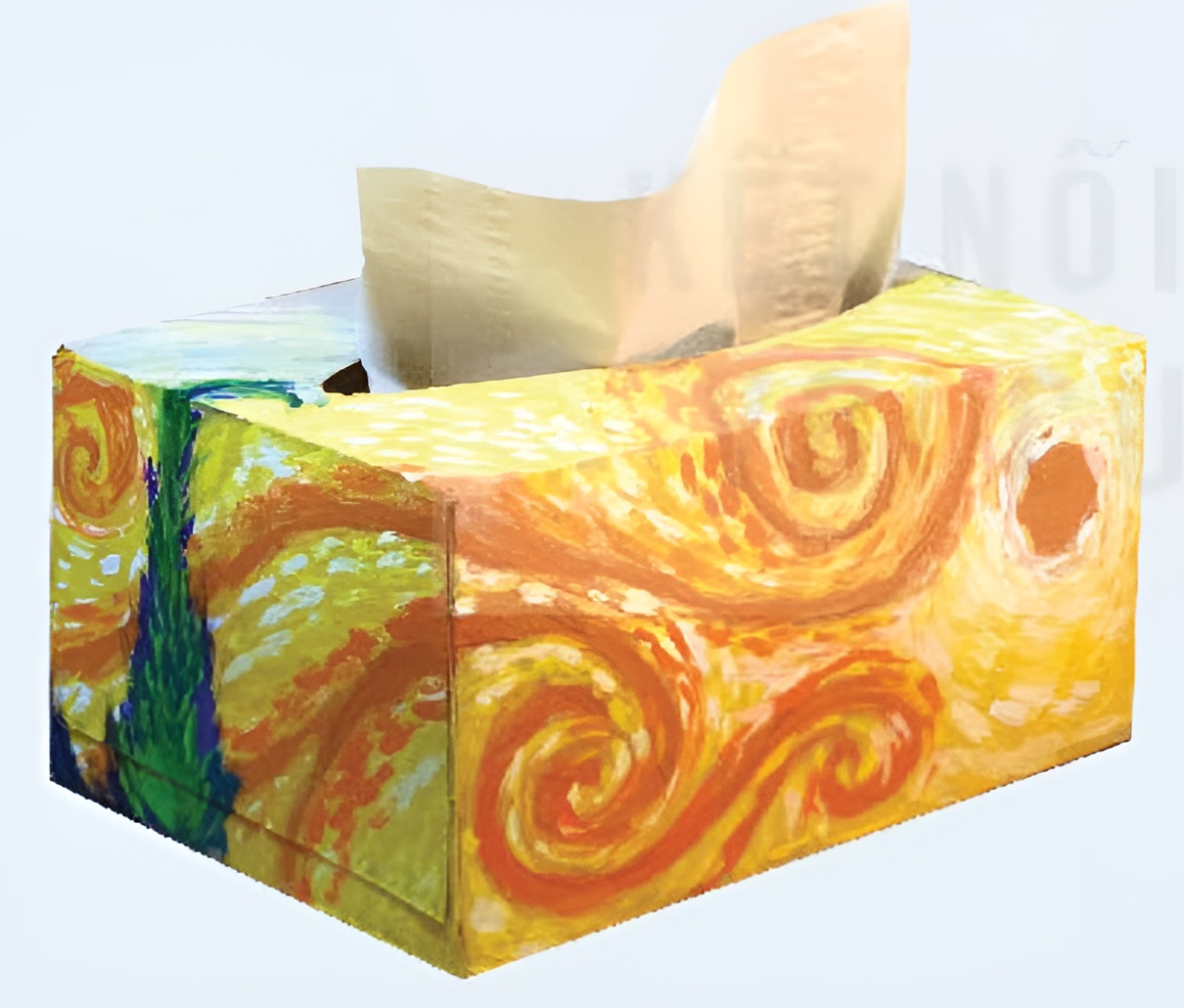
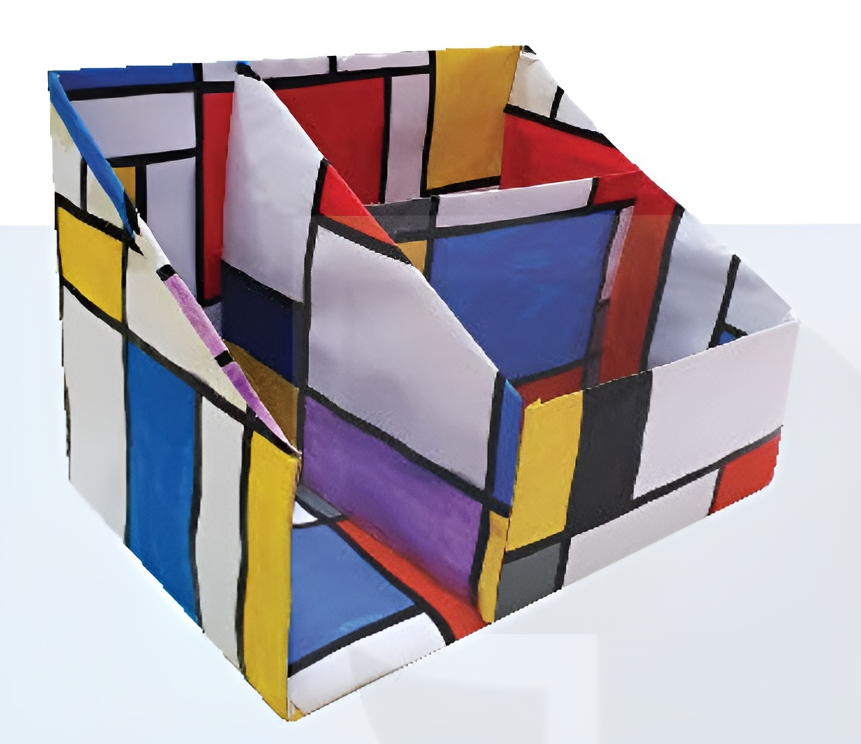
QUAN SÁT MỘT SỐ SẢN PHẨM MĨ THUẬT
Đèn học – trang trí theo trường phái Lập thể
Hộp đựng giấy ăn – trang trí theo trường phái Lập thể
Hộp đựng đồ dùng học tập – trang trí theo trường phái Lập thể

Slide 16
GIỚI THIỆU VỀ SẢN PHẨM MĨ THUẬT
Để giới thệu về một sản phẩm mĩ thuật các em có thể thực hiện theo các bước sau:
Loại đồ gia dụng
Trường phái nghệ thuật được mô phỏng
Vẻ đẹp của sản phẩm
Hộp đựng đồ dùng học tập.
Hộp đựng giấy.
Đèn học.
Trường phái Ấn tượng.
Trường phái Lập thể.
Trường phái Biểu tượng

Slide 17
PHẦN 4.
VẬN DỤNG

Slide 18


Nhiệm vụ: Hãy khai thác cách sử dụng màu và bút pháp trong trường phái Ấn tượng để trang trí một đồ vật em yêu thích.
Cách xử lí màu sắc.
Tạo hình.
Vị trí trang trí tạo ấn tượng về thị giác.
Tổng thể của đồ vật sau khí được trang trí.

Slide 19
HƯỚNG DẪN VỀ NHÀ
Ôn tập lại nội dung bài học ngày hôm nay.
Hoàn thành sản phẩm mĩ thuật, các bài tập được giao về nhà.
Ôn tập lại kiến thức đã học để chuẩn bị cho bài kiểm tra cuối học Kì I.

Slide 20
CẢM ƠN CÁC EM ĐÃ CHÚ Ý LẮNG NGHE BÀI GIẢNG!

